Slide 1
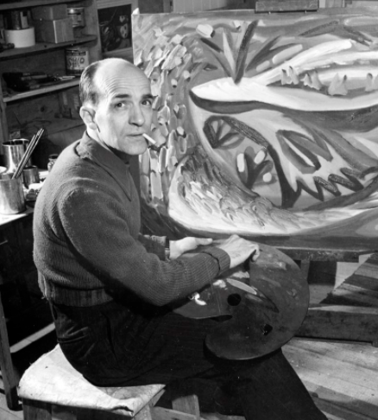
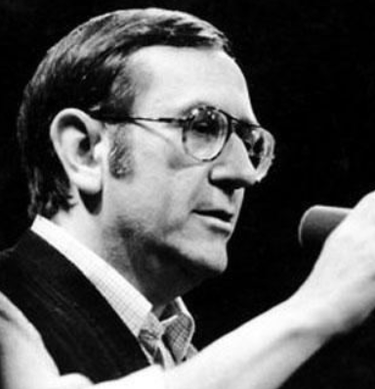
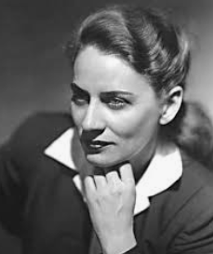
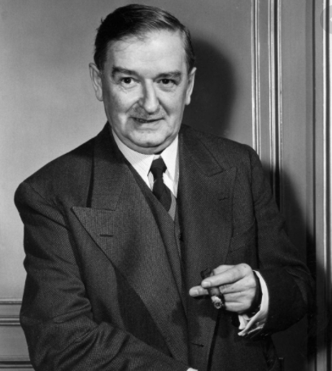
GRANDE NOIRCEUR

Slide 2
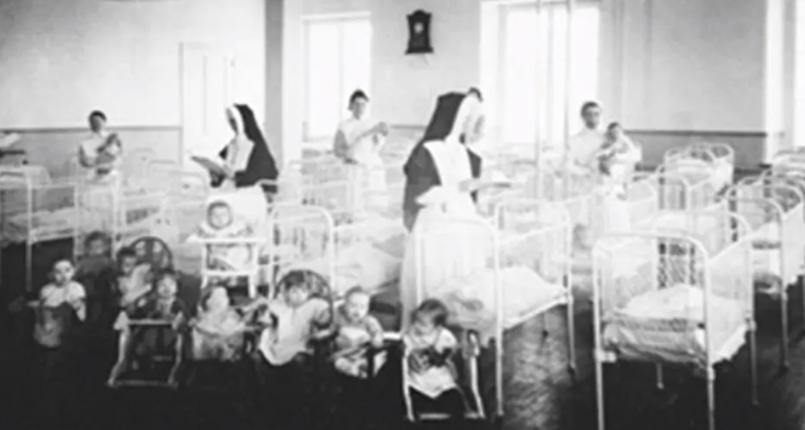
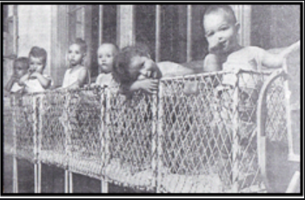
Période de 15 ans qui s’étend de l’après-guerre jusqu’au décès de Maurice Duplessis (1890-1959, au pouvoir 1936-1939 et 1945-1959) : avocat et homme politique.
Chef du parti politique conservateur Union nationale.
Changements sociaux (exode rural, émergence de la classe moyenne, urbanisation, apparition des média, renaissance du roman et de la poésie, expansion des bureaucraties et universités, naissance d’une intelligentsia moderne)
Prospérité économique : 15 budgets équilibrés de suite (Duplessis était un célibataire sans enfants, un ultramontain fanatiquement dévoué à son travail.)
x
Extrême conservatisme et nationalisme, censure omniprésente, répressions (enfants retirés aux familles incomplètes ou « défectueuses ») – les orphelins de Duplessis
Conflits entre les « Anciens » et les « Modernes »

Slide 3
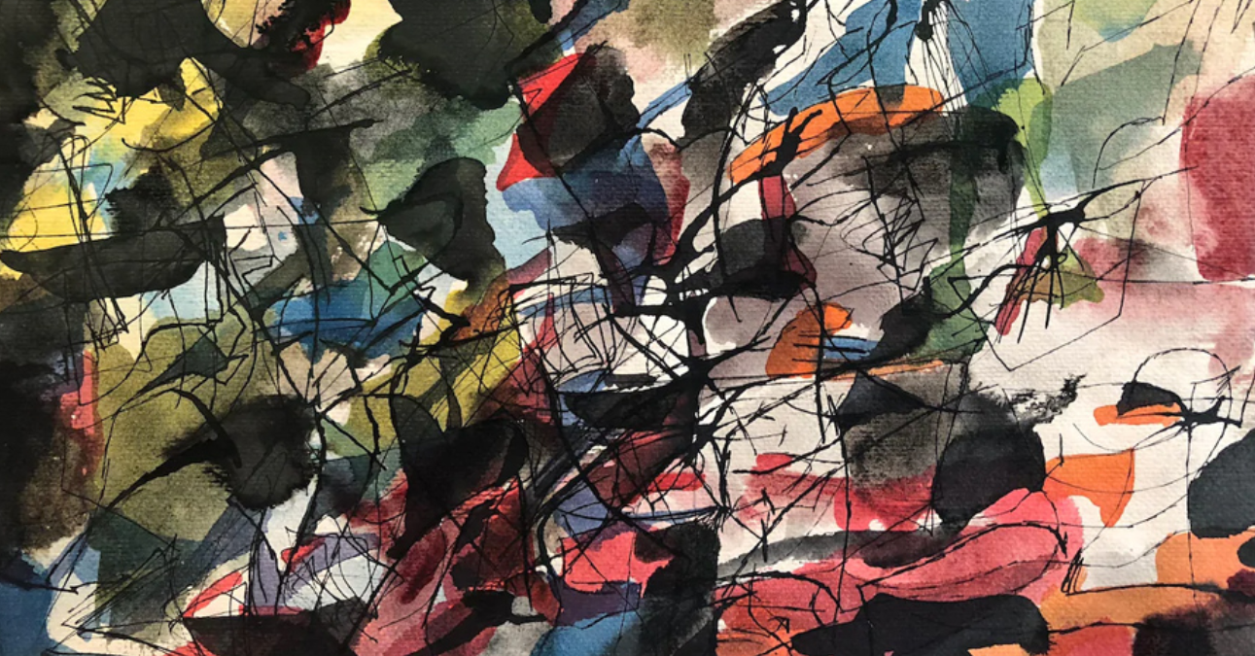
Les Automatistes (groupe d'artistes « dissidents » de Montréal), actifs entre 1945 et 1954 (influences : Freud et Nietzsche, le surréalisme et la psychanalyse)
Le mouvement regroupait des peintres, des écrivains, des danseuses et des chorégraphes, des designers, des actrices, des photographes et un psychanalyste.
C'est un journaliste (Tancrède Marsil Junior) qui a surnommé le groupe « Les Automatistes » dans sa critique de leur seconde exposition à Montréal (du 15 février au 1er mars 1947).
Ce nom lui avait été inspiré par le discours esthétique des exposants qui prônaient le recours à une écriture automatique inspirée des pratiques surréalistes.
Au Québec, contrairement à l’Europe,
l’automatisme était mieux compris par
les gens du peuple et il était snobé
par l’élite. Il s’agit donc d’un mouvement
de démocratisation de l’art.

Slide 4
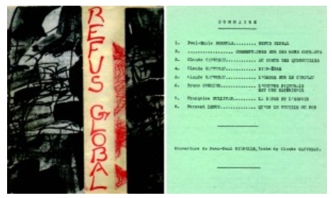
Le Refus global : un manifeste artistique publié le 9 août 1948 à Montréal par les Automatistes (secrètement, aux Éditions Mythra-Mythe)
Un manifeste de surréalisme + un tract plus politique
Éloge de l’intuition, de la spontanéité, fascination pour le rêve, refus de la raison.
Revendications artistiques + rejet de la société jugée bourgeoise au profit d’une « anarchie resplendissante ».
Son auteur principal, Paul-Émile Borduas (1905-1960), professeur de dessin, remet en question les valeurs traditionnelles et rejette l'immobilisme de la société québécoise de l'époque.
Il désire plus que tout se soustraire à des contraintes morales, afin d’épanouir sa liberté individuelle.
Volonté de sortir le Québec de l’emprise de l’Église catholique et de le faire entrer dans la modernité : « Nous sommes Descartes-Voltaire-Sade- Delacroix-Beethoven-Cézanne-Debussy-Lautréamont-Jarry-Artaud- Tzara-Picasso-Klee-Mondrian-Stravinski-Breton, tout ça à la fois. »

Slide 5
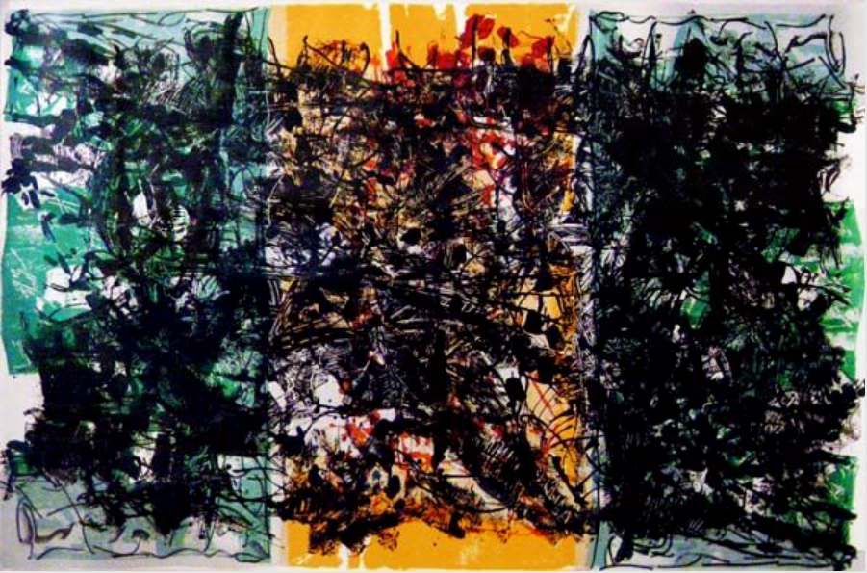
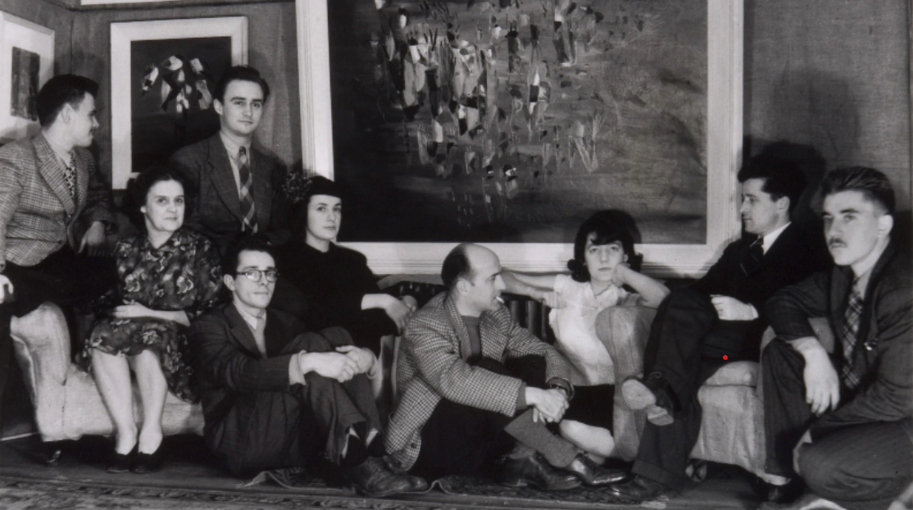
Le mot « surréalisme » circule au Québec : on en parle à propos des Français et de certains poètes locaux qui se réclament directement du surréalisme (Jacques Ferron) sans passer par le groupe des Automatistes.
Une histoire similaire à la France : un chef autoritaire, exclusions réciproques, procès, coopération avec le Parti communiste local, politisation progressive (manifestes, déclarations de soutien à des grévistes)...
x
Méfiance croissante du régime : le modernisme apporte non seulement un relâchement de mœurs, mais aussi le danger communiste.
1949 : Duplessis fait voter la fameuse « loi du cadenas » qui permet de fermer toute maison d’édition « utilisée pour propager le communisme ou le bolchévisme ». (Il suffit d’être soupçonné pour être persécuté.)
Le groupe automatiste se dissout en 1954. Pas à cause de Duplessis, mais par dispersion politique. (Les communistes et d’autres partis l’ont absorbé.)

Slide 6
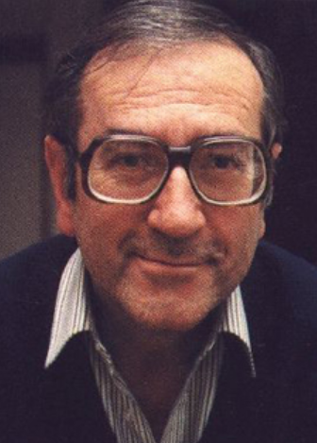
Miron est souvent considéré comme le meilleur poète québécois du XXe siècle (un personnage militant, très médiatique)
L'Homme rapaillé (1970) : l’une des œuvres poétiques québécoises les plus lues dans le monde francophone (constamment retravaillée, fragmentaire)
« Je suis né dans une situation de domination d’une langue par une autre, résultat et caractéristique d’une domination plus globale ; dans un état de fait de bilinguisme institutionnel et social à sens unique entraînant des aberrations langagières et des ravages psychologiques [...] Nous avons certes fait beaucoup de chemin, d’immenses progrès. Je ne vois cependant pas, n’en déplaise à nos internationaleux, que la situation ait fondamentalement changé, parce que nous n’avons pas été jusqu’au but. La solution est politique. Point. »
1953 : l’un des six cofondateurs de la première maison d’édition de la poésie québécoise, les Éditions de l’Hexagone :Mot « recherche identitaire », sans le replis sur soi traditionnel.
Excellente diffusion auprès du public : rencontres, spectacles, lectures publiques, nuits de la poésie…
Gaston MIRON
(1928-1996)

Slide 7
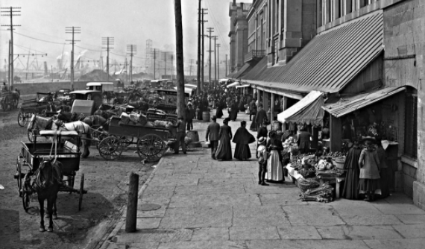
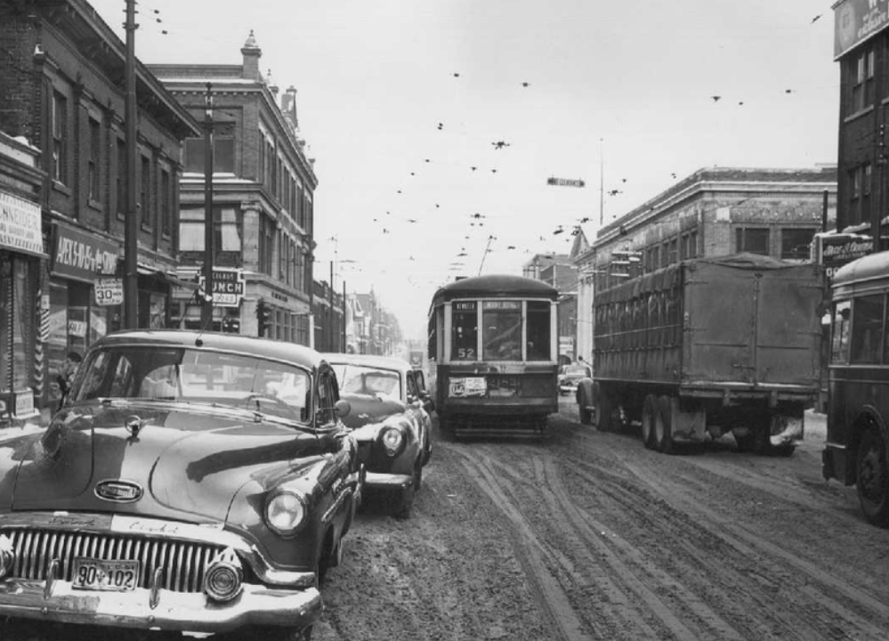
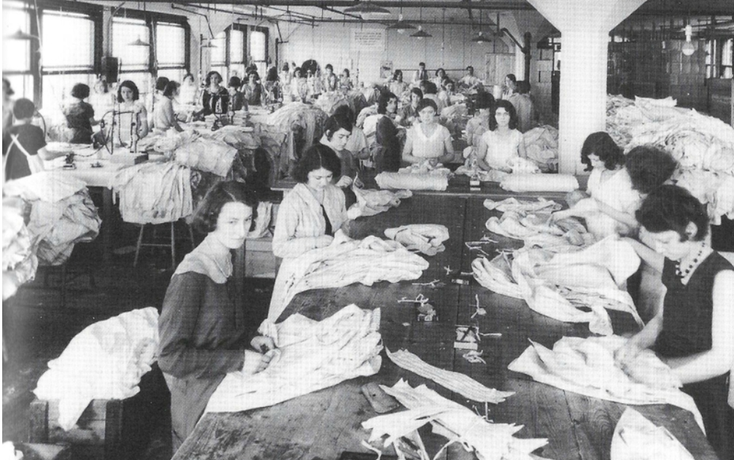
ROMANCIERS DE LA VILLE
1921 : retournement démographique total (pour la première fois dans l'histoire, la population urbaine du Canada est plus importante que celle des campagnes)
x
La littérature l'ignore traditionnellement. Jusqu'à la fin de la Seconde Guerre mondiale (1945), elle célèbre la terre (soutenue à la fois par l'Église catholique et les pouvoirs) : terroirisme, agriculturisme.
La ville est considérée comme un lieu de corruption et d'infamie (un véritable repoussoir qui met la campagne en valeur) : c’est un lieu qui apparaît plutôt rarement, théoriquement et seulement pour effrayer le lecteur.
Au fur et à mesure, il devient impossible de ne pas parler de la ville…

Slide 8
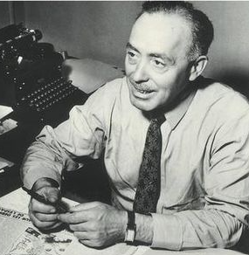
Jean-Charles Harvey
(1891-1967)
Journaliste, écrivain, collaborateur de la Radio-Canada.
Certains critiques le considèrent comme le « père de la Révolution tranquille ».
1934 : Les Demi-civilisés (roman qui provoque un grand scandale) : l’histoire d'un jeune intellectuel qui, à l'aide de l'argent avancé par le père de sa femme Dorothée, fonde la revue Le Vingtième siècle censée « libérer les gens des préjugés anciens ».
La revue subit des répressions et Dorothée court s’enfermer dans un couvent.
Des traits autobiographiques x globalement plutôt un roman-pamphlet.
Les « demi-civilisés » = l’intelligentsia québécoise (repliée sur elle-même et sur les valeurs nationales).
Un livre anticlérical, défendant la liberté sexuelle et luttant contre la censure.
L’œuvre n’est pas trop réussie sur le plan littéraire : un roman à thèse qui distribue des leçons idéologiques. Les idées sont « nouvelles », mais le style est à l’ancienne, plein de lourdeurs sentimentales. Plus tard, le romancier avoue qu’il aurait été préférable de rédiger un essai plutôt qu’un roman.

Slide 9
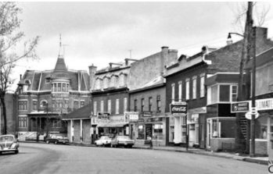
Roger Lemelin
(1919-1992)
Journaliste (Time, Life, Fortune), scénariste, homme d'affaires et écrivain.
Son premier roman Au pied de la Pente Douce (1944) est salué par la critique.
Un livre consacré à un quartier de Québec (Saint-Sauveur) : une communauté paroissiale défavorisée.
Denis Boucher, un jeune chef de bande de la Basse-Ville de Québec, rêve de conquérir la Haute-Ville. Il veut lancer une révolution et, pour ce faire, il désire devenir écrivain.
x
Sa révolte n’est pas de longue durée (juste une crise d'adolescence), puis il rentre dans le système.
Les deux livres : histoires d’une révolte individuelle en milieu urbain.

Slide 10
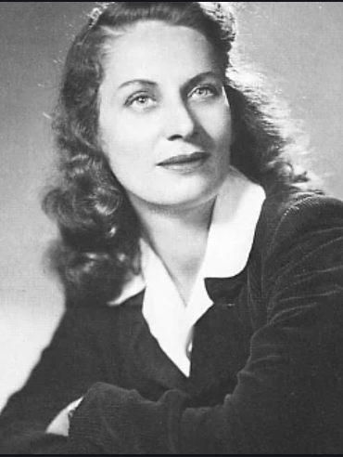
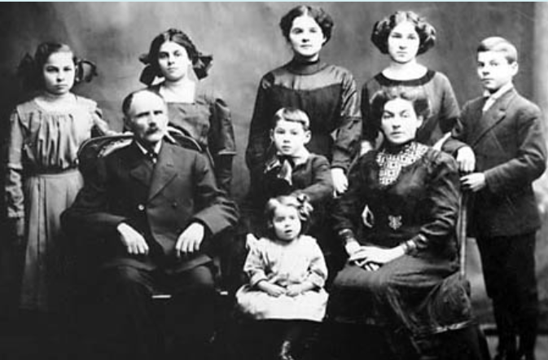
Gabrielle Roy
(1909-1983)
Née au Manitoba. (La plus jeune des onze enfants de Léon et Mélina Roy. Seulement huit de ses frères et sœurs franchiront le cap de l'adolescence.)
À la naissance de Gabrielle, son père est déjà âgé de 59 ans. Pendant de nombreuses années, il établissait les immigrants dans l'Ouest canadien. Ses rapports avec diverses cultures influenceront les écrits de Gabrielle : intérêt pour les Inuits, les Amérindiens, les immigrés européens…
En 1913, Léon est victime d’un coup terrible duquel il ne se remettra jamais complètement. Six mois avant
de prendre sa retraite et de toucher sa
pension, il est licencié.
Pauvreté de la famille, maladies enfantines,
sentiment de culpabilité d’avoir fait carrière…
Mélina Roy meurt en 1943, deux ans avant la
publication du premier roman de sa fille.

Slide 11
Gabrielle Roy avait peur de son image, de ses photos et de tout contact direct avec son public. Enfermée dans son appartement, ou dans sa maison de campagne, elle sortait peu et se glissait dans la foule, un fichu ou un chapeau sur la tête de façon à ne pas être reconnue.
Un sentiment de culpabilité : (vis-à-vis de sa famille pauvre) dont elle n'a pas su se départir tout au long de son existence. Gabrielle Roy est consciente des sacrifices de sa mère et elle se sent moralement obligée de la « venger » en quelque sorte en réussissant.
Complexe d'infériorité linguistique : « [à Winnipeg] Nous continuions à parler français, bien entendu, mais peut-être à voix moins haute déjà, surtout après que deux ou trois passants se furent retournés sur nous avec une expression de curiosité. Cette humiliation de voir quelqu'un se retourner sur moi qui parlais français dans une rue de Winnipeg, je l'ai tant de fois éprouvée au cours de mon enfance que je ne savais plus que c'était de l'humiliation. »
(Roy était bilingue et hésitait dans quelle langue elle allait écrire. Elle est l’une des rares écrivaines à être parfaitement acceptée et lue dans les deux Canada, francophone et anglophone.)

Slide 12
Bonheur d’occasion
Roman publié à Montréal en 1945, réédité à Paris chez Flammarion en 1947. Prix Femina.
Un grand succès au Québec mais aussi aux États-Unis (droits vendus à Hollywood)
Bonheur d’occasion inaugure la fresque sociale en milieu urbain.
Mis à part Maria Chapdelaine, aucun roman « québécois » n’a connu une audience aussi vaste.
Paradoxe 1 : Celui-là est l’œuvre d’un Français, celui-ci d’une Manitobaine.
Paradoxe 2 : L’œuvre paraît d’abord dans une revue très populaire qui s’appelle Bulletin des agriculteurs (elle tire à 145 000 exemplaires).
Après la guerre, les romanciers québécois commencent à réaliser de solides ventes.
Pour la première fois, la ville de Montréal n'est pas seulement un décor, mais un véritable personnage ! Elle n’est pas opposée à la campagne mais saisie dans le tumulte de l’histoire contemporaine.

Slide 13
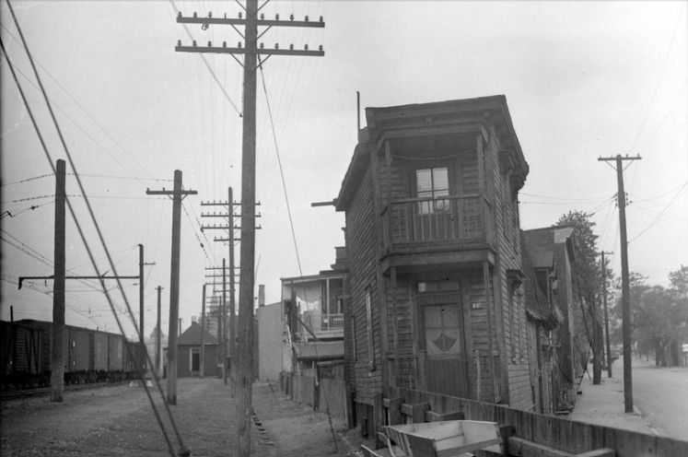
Montréal, février 1940 : une famille pauvre vit dans un quartier populaire, Saint-Henri.
Père : Azarius, ancien menuisier, incapable de trouver un métier stable, il ne peut pas assurer la survie de sa famille
Mère : Rose-Anna, tient à bout de bras ce petit monde misérable, trouve les logis, ravaude les vêtements, lutte contre la crasse et tente d’éviter l’éclatement de la famille
Florentine, fille aînée, jeune serveuse de restaurant qui veut s’arracher à la misère de son milieu. Elle compte épouser un jeune ouvrier prometteur et ambitieux. x Elle se fait repousser par lui alors qu’elle est enceinte.
Petit Daniel qui meurt de la leucémie.
Yvonne qui s’enferme dans une piété maladive.
Philippe qui s’abandonne à la délinquance.
Eugène qui s’engage dans l’armée…
Azarius, découragé, finit par s’engager dans l’armée, lui aussi, alors que sa femme met au monde un enfant supplémentaire.
Afin de légitimer sa grossesse et de s’assurer une sécurité, Florentine se laisse épouser par Emmanuel Létourneau, jeune militaire issu d’une famille relativement aisée, qui l’aime. Lui aussi part pour la guerre mais c’est par idéalisme, par choix. Grâce à son mariage de raison, Florentine peut enfin réaliser son rêve de longue date : quitter Saint-Henri.

Slide 14
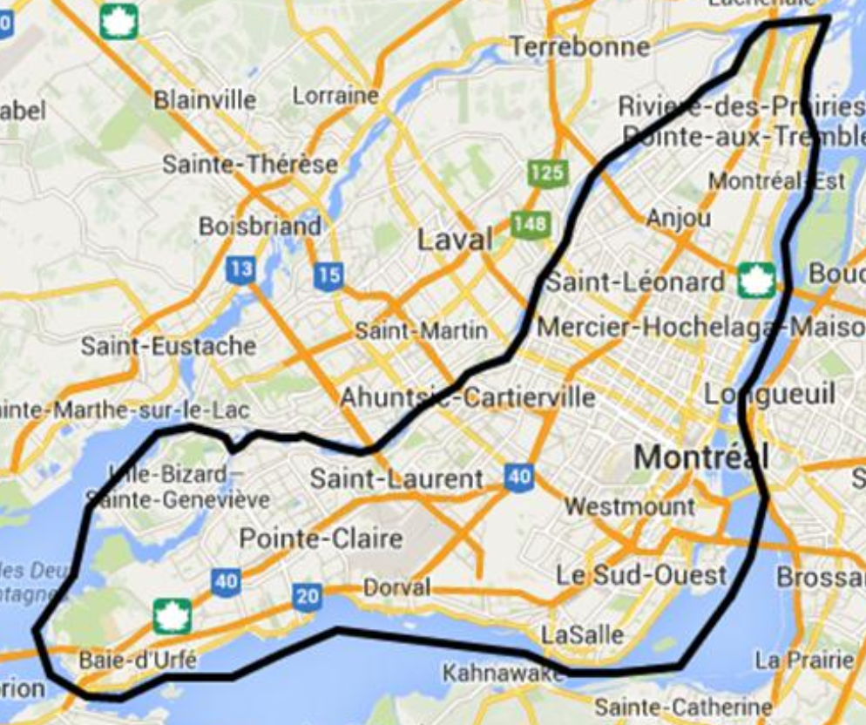
Est = francophone
Ouest = anglophone
Souterrain = francophone
Gratte ciels = anglophones

Slide 15
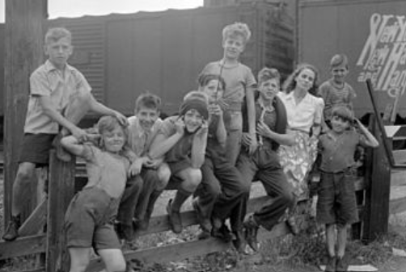
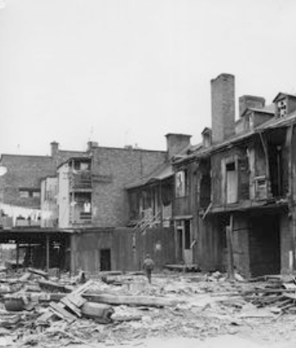
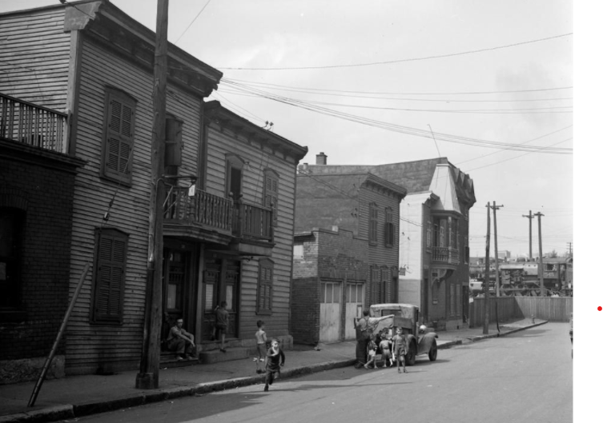
Le drame d’une ville en transition
(le quartier Saint-Henri à Montréal est une survivance du village au sein de la
cité x il se modernise très rapidement)
Une fresque sociale sur la pauvreté urbaine
(Toute une stratigraphie de la ville : la montagne = symbole du succès. On peut
monter à la fois physiquement et socialement en déménageant.)
Pas de psychologie
(« Ce qui fait la misère de Florentine n’est pas le manque d’argent, ni d’être
serveuse, mais son ignorance, l’absence en elle de tout désir de changement, de
toute volonté d’amélioration personnelle. Elle n’a aucune imagination, elle ne
possède aucune notion de ce qu’elle appelle l’amour et qui est à peine la
caricature d’un sentiment humain. Les événements la traversent sans rien lui
ajouter. Dans son aventure avec Jean Lévesque n’entre aucune ferveur. »)
Une interrogation sur la guerre et ses répercussions dans un milieu défavorisé (outil de salut) La guerre + la ville : deux nouveaux sujets qui
font sortir le roman des murs locaux du terroir.
Absence de jugement, d’idéalisation

Slide 16
Un roman de la sédentarité/mobilité : Seulement deux formes d'évasion sont permises à ceux qui sont pauvres : le grand voyage vers les champs de bataille européens et, pour ceux qui restent, le déménagement annuel d'une maison sordide, dont ils ne réussissent pas à acquitter le loyer, dans une autre, pire encore :
« — On a nos misères, c'est entendu, disait-elle. Ça fait triste de déménager comme ça en pleine nuit. Pis, je encore !... Regardez les autres... On est pas pire que d'autres. À l'heure qu'il est, dans les pays en guerre, y en a qui sont plus malheureux que nous autres, ça doit être. Du pauvre monde en peine...
Puis elle se tut, se demandant si elle parlerait à Azarius de la fuite de Florentine ce soir même ou si elle la tairait jusqu'au lendemain. Et soudain, il lui apparut qu'elle avait bien fait de n'en souffler mot encore et que cette scène, qui lui paraissait maintenant un rêve dont elle doutait, devait rester à jamais secrète.
Plusieurs caisses étaient remplies. Ils se mirent tous ensemble à en faire une autre, agenouillés en rond au centre de la cuisine. Et Rose-Anna se sentit brusquement un sauvage besoin d'étendre ses bras autour d'eux, de les réunir tous dans la même étreinte et de les rassurer.
— En tout cas, ça peut pas être pire que notre autre maison, dit-elle. On était ben trop petitement. Y aura toujours plus de place là-bas. Vot' père a dit cinq chambres. T'auras p't-être la tienne, Yvonne. Il faut pas se bâtir des châteaux en Espagne, beau dommage, tant qu'on aura pas vu la maison, mais ça me dit qu'on va être mieux qu'icitte. Y a une galerie que vot' père a dit : on pourra y mettre que'ques pots de fleurs. La cour, ça sera commode ; on sèmera que'ques plants de légumes si est assez grande. Pis comme je l'ai déjà dit, la saleté, ça, c'est rien : on arrive toujours à boutte de nettoyer.

Slide 17
Leurs mains besogneuses tout ce temps vidaient les placards, dépouillaient les murs. L'atmosphère familiale se désagrégeait. Elle ne tenait plus qu'à l'horloge ancienne sur sa corniche entourée de papier crêpé et à quelques casquettes pendues à la cloison. L'atmosphère familiale était morte, mais leurs yeux n'en montraient point de regret. C'était comme si elle ressuscitait déjà dans leurs prunelles éblouies, et combien meilleure !
Ainsi leur plus beau moment avait toujours été celui qui précédait le déménagement.
Mais ils ne s'en souvenaient point.
La petite cuisine était déjà remplie de grosses boîtes ficelées, d'ustensiles en pile, lorsqu'Azarius revint. Ils avaient le tour de déménager rapidement et pouvaient lever le camp en une heure comme des bohémiens. Ingénieux et prestes, ils savaient emballer beaucoup d'objets en charges faciles à transporter.
Ils s'y mirent tous ensemble pour transporter les effets dans la camionnette, et avec une sorte de merveilleuse entente tacite. Philippe et son père portaient les paquets les plus lourds, marchant, l'un à reculons, l'autre de front. Rose-Anna ramassait les choses fragiles et allait elle-même les déposer au fond, sous la bâche, en prenant bien soin de noter où elle les plaçait. Derrière elle, les petits couraient, l'un avec la précieuse pendule de la cuisine entre ses bras frêles, et celle-là avec une poupée sale et fatiguée qu'elle venait de repérer sous un tas de lessive. Albert, enfant prévoyant et sage, fermait la marche, trébuchant sur ses petites jambes et portant, tassée jusqu'au menton, une grosse brassée de bois.
Oh ! les choses bizarres, variées qui composent une maison, comme elles prennent un aspect piteux et lamentable lorsqu'on les expose ainsi, une à une, sans feu ni lieu !
Autour du seuil éclairé, un attroupement de badauds et d'enfants se formait.
— Tiens, les Lacasse déménagent ! C'a l'air qu'ils sont pressés !
Rose-Anna entendit la réflexion, et soudain elle bénit la nuit qui couvrait leur départ. Elle aima la nuit qui enveloppait leur pauvre mobilier. »

Slide 18
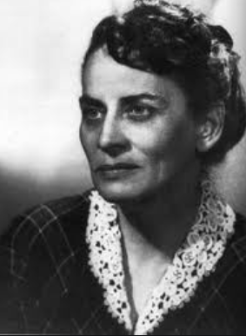
Un avant-goût du féminisme ? (Un roman écrit par une femme et dont la majorité des héroïnes sont des femmes.)
Le Bonheur d’occasion = l’une des rares manifestations du « réalisme » dans la littérature québécoise
Un bref « âge d’or » du réalisme au Québec (Roy plus Ringuet).
X
Gabrielle Roy se tournera rapidement vers une écriture plus intimiste où l’aventure intérieure du personnage l’emporte sur son conflit avec le monde.
La Petite Poule d'Eau (1950)
Alexandre Chenevert, caissier (1954)
Rue Deschambault (1955)
La Montagne secrète (1961)
La Route d'Altamont (1966)
Ces enfants de ma vie (1977)…

Slide 19
Alexandre Chenevert (1954)
Roman sur la douleur, la « bête » et la vraie
Chronique des années 1950 : « village global »
Naissance de la société de consommation
Tragédie de l’Occidental du XXe siècle
Ensuite, Roy continue avec des romans campagnards.
Elle ne s’engage pas politiquement, restant fédéraliste,
gênée par le nationalisme ambiant après la Révolution
tranquille. L’écrivaine se tourne vers le mysticisme
au moment où l’Église est attaquée de toutes parts.

Slide 20
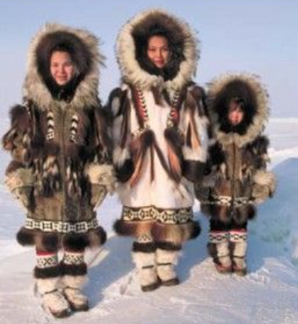
La Rivière sans repos (1970), court roman précédé de trois nouvelles esquimaudes
Les Satellites
Le Téléphone
Le Fauteuil roulant
Confrontation du monde inuit avec la société moderne
Maladies graves (soigner les cancéreux, ou les abandonner
sur une banquise ?)
Rapports à la technique (chaise roulante au milieu du
permafrost, téléphone dans un igloo)
Vieillesse et mort à l’ancienne versus le souci occidental de
sauver les vies coûte que coûte
Elsa, une jeune Inuite violée par un soldat, met au monde un
garçon blond aux cheveux bleus. Une vie dans l’entre-deux
commence ainsi pour elle. Elsa cumule des extrêmes et ne
trouve de refuge ni chez les Blancs, ni auprès des Inuits.

